Slide 1

Welcome!
Bienvenidas!
Notes:
Add School Name and Logo

Slide 2
Welcome!
Title 1-A School Wide Program
Annual Meeting
Notes:
Add School Name and Logo

Slide 3

Purpose of Today’s Meeting
To provide information to parents of students in the Title 1-A program at Buff Elementary School.

Slide 4
What is Title I-A?
Largest education assistance program for schools by US Government
Funds provide programs to help children who are struggling in reading and math
Funds provide extra help in Math and Reading, in addition to what students learn in the classroom
Funding provided under ESEA

Slide 5
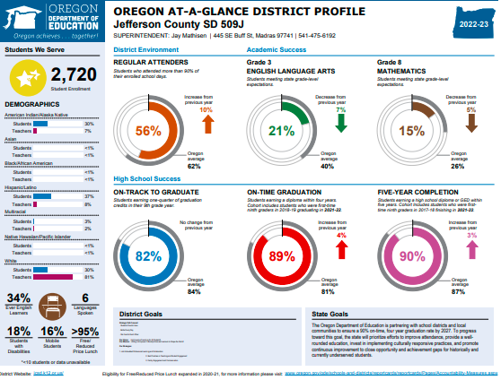
Update on District’s Progress

Slide 6
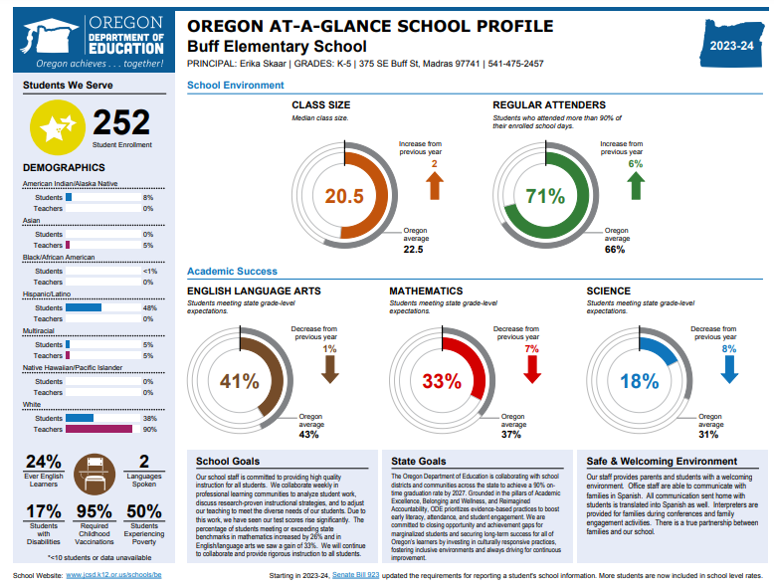
Update on School’s Progress

Slide 7

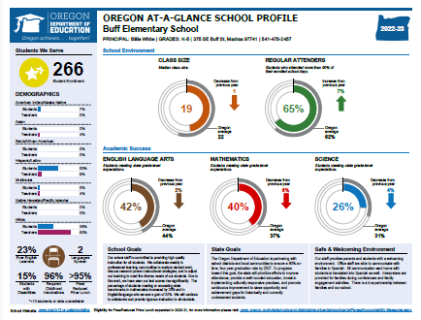
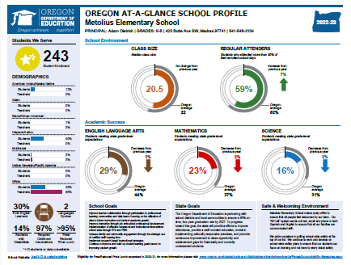
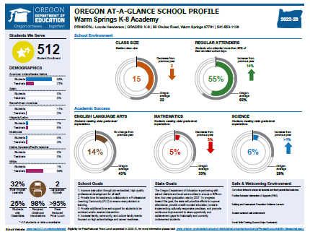
All JCSD 509J School’s Progress

Slide 8
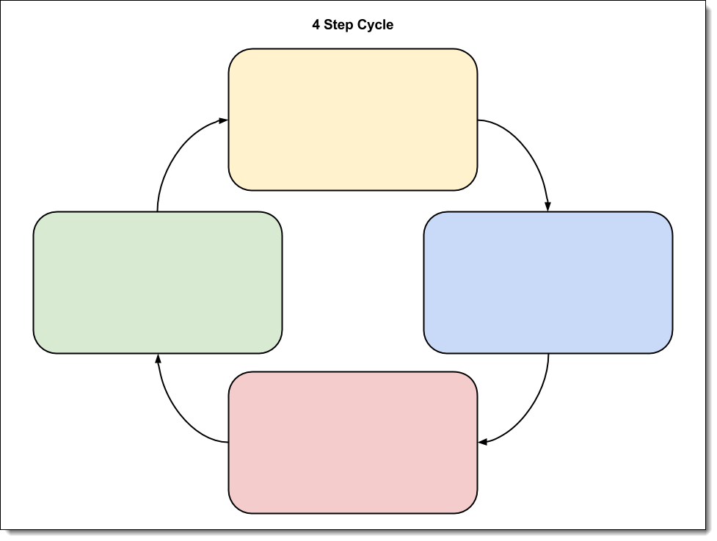
Program Components
DESIGN OF PROGRAM
ANNUAL REVIEW
ASSESSMENTS & MONITORING
PARENT INVOLVEMENT

Slide 9



Schoolwide: Kindergarten-5th Grade
Curriculum
Benchmark Advance
Benchmark Adelante {Dual Language}
HMH Into Math

Slide 10

SMARTER Balanced
Acadience Reading
MAP Growth
In-program check points

Slide 11

Notification of assessment results
  SMARTER Balance
    reports are sent home
  Acadience Reading
    reports are distributed at conferences

Slide 12

Review
Provide Clarification
Feedback
Plan

Slide 13
Parent Rights under ESEA
Request teacher qualifications
Participate in decisions affecting your child
Participate in school activities
Request opportunities to meet with staff for parent involvement
Review school’s Title I-A plan and make suggestions

Slide 14

Upcoming Events
Parent/Teacher Conferences
  October 21, 2024
Family Literacy/Math Night
  June 9, 2025
Notes:
Customize for your schools family engagement and parent meetings.

Slide 15
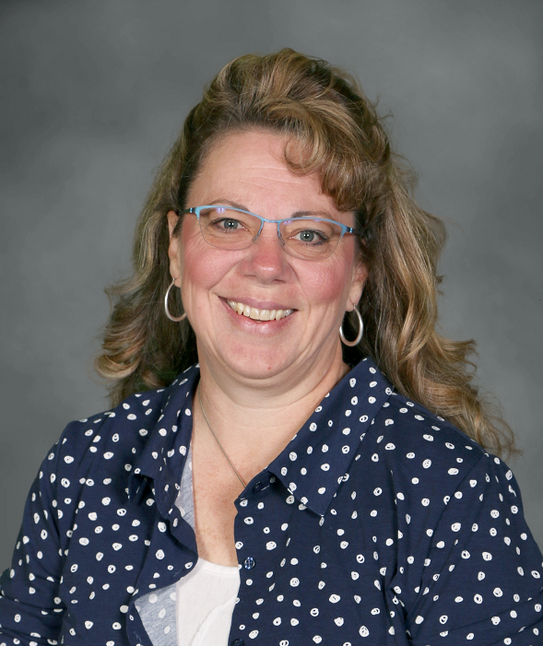
Questions?
see
Mrs. Kandia Cross
Literacy Specialist
kcross@509j.net
Thanks for stopping by!

Slide 16
Bienvenidas!
Título 1-A Programa para toda la escuela
Encuentro Anual
Notes:
Add School Name and Logo

Slide 17
Propósito de la Reunión de Hoy
Proporcionar información a los padres de estudiantes en el programa Título 1-A en la Escuela Primaria Buff.

Slide 18
¿Que es el Título 1-A?
El mayor programa de asistencia educativa para escuelas del gobierno de US
Los fondos brindan programas para ayudar a los niños que tienen dificultades en lectura y matemáticas
Los fondos brindan ayuda adicional en Matemáticas y Lectura, además de lo que los estudiantes aprenden en el aula
Financiamiento proporcionado bajo ESEA

Slide 19
Actualización sobre el Progreso del Distrito

Slide 20
Actualización sobre el progreso escolar

Slide 21
Todo el progreso de la escuela
JCSD 509J

Slide 22
Componentes del Programa
DISENO DE PROGRAMA
REVISION ANUAL
EVALUACIONES Y SEGUIMIENTO
PARTICIPACIÓN DE LOS PADRES INVOLVEMENT

Slide 23

En todo la escuela Kindergarten-5th Grado
Plan de estudios
Benchmark Advance
Benchmark Adelante {Dual Language}
HMH Into Math

Slide 24

SMARTER Balanced
Acadience Lectura
MAP Growth
En los puntos de control del programas

Slide 25

Notificación de resultados de evaluación
  SMARTER Balance
    los informes se envían a casa
  Acadience Reading
    los informes se distribuyen en conferencias

Slide 26

Revision
Comentario
Clarificacion
Plan

Slide 27
Derechos de los padres según
ESEA
Solicitar cualificaciones docentes equest teacher
Participar en las decisiones que afectan a su hijo
Participar en actividades escolares
Solicitar oportunidades para reunirse con el personal para la participación de los padres
Revisar el plan de Título 1-A de la escuela y hacer sugerencias

Slide 28
Próximos Eventos
Conferencias de Padres/Maestros
  October 21, 2024
Noche Familia Lectura/Matemáticas
  June 9, 2025

Slide 29
¿Preguntas?
ver
Mrs. Kandia Cross
Literacy Specialist
kcross@509j.net
Gracias por pasar por aqui!

